Slide 1



Initiation to photoelasticity

Slide 2
Vocabulary:
English | Français | español | Svenska
stress
tensile test
compressive strength
bending
shear stress
Contrainte
coacción
påfrestning
Traction
tracción
dragprov
Compression
tensión compresiva
tryckhållfasthet
Flexion
flexión
böjning
Cisaillement
cizallamiento
skruvspänning

Slide 4
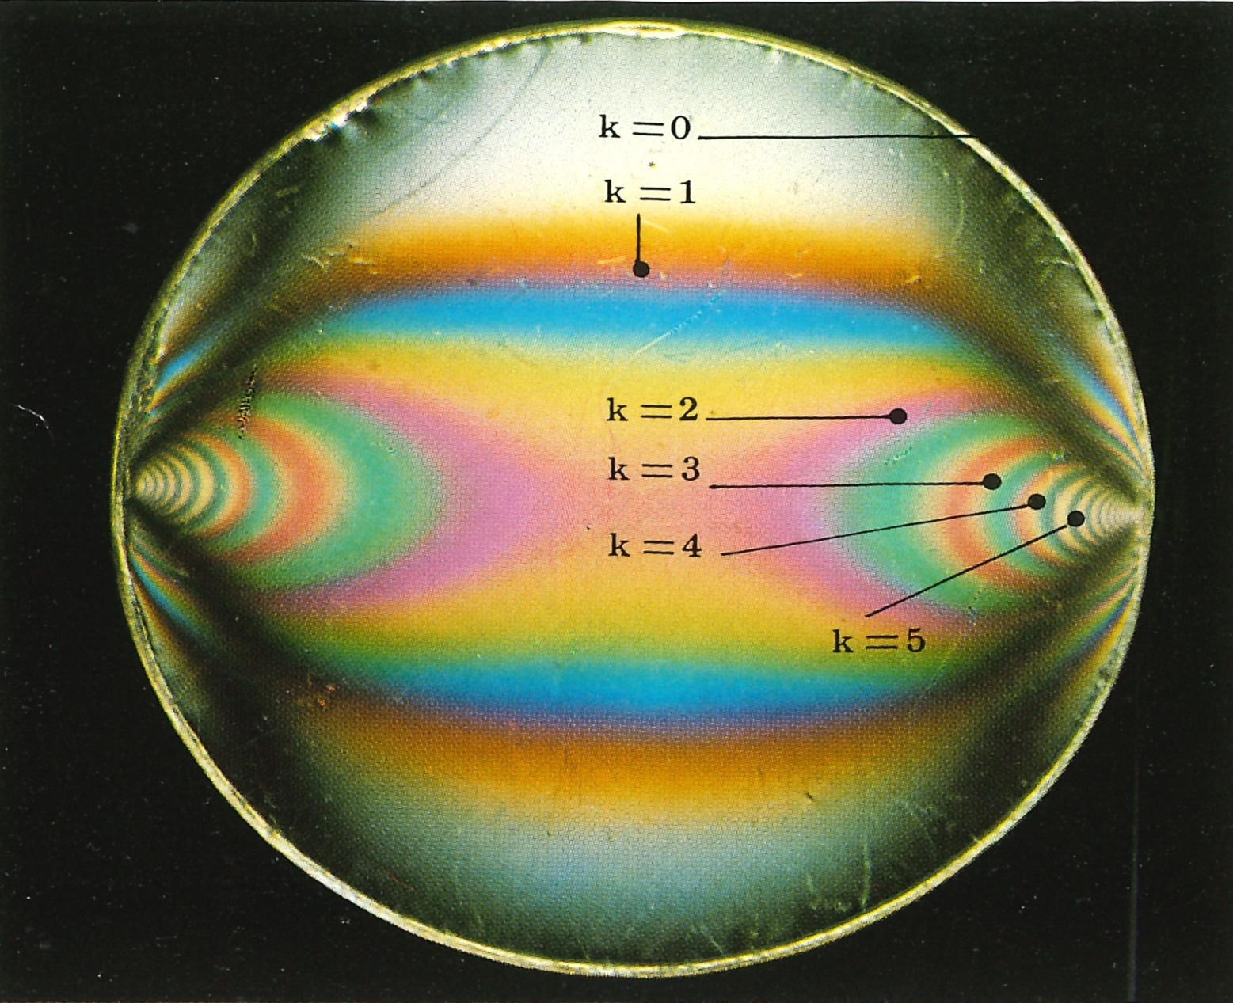

Slide 5
